Slide 1
第8课：参数化
一、token
1. token获取
2.token传参
二、函数与类
1. 函数
2.类与方法
三、封装接口
1. 接口封装
2. 调用接口
3.封装公共方法

Slide 2
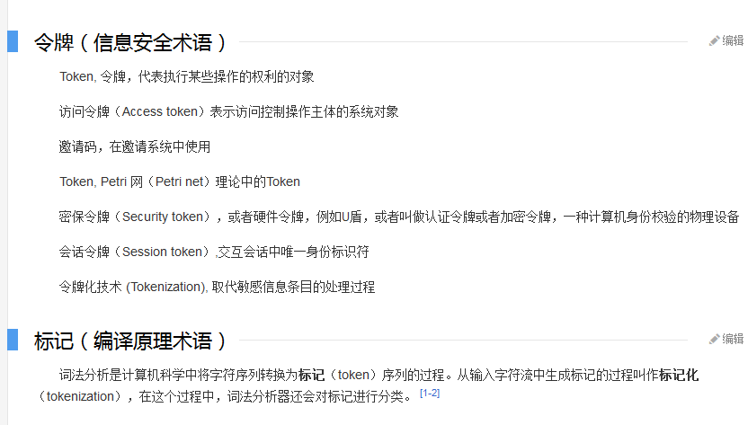

Token扫盲
token在计算机身份认证中是令牌（临时）的意思

Slide 3
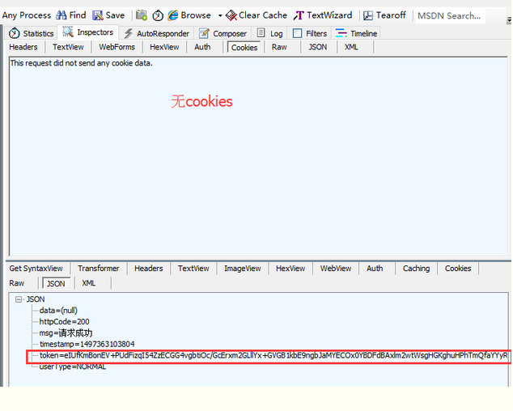
一、token
1. Token获取
有些网站登陆是不用cookie的，用token
登陆的方式是多种多样的，别学死了。
1有的是cookie登陆
2有的是token
3有的是先获取合法token，再用cookie，两者结合
万变不离其宗：
接口无非就是传什么，返回什么
Token有时候藏在cookie里，有时候再返回的xml页面，也有在json里（这个最简单）

Slide 4
一、token
2. Token关联
登陆后获取到token，下次发请求时候，有些会在头部把token传过去
# coding:utf-8 import requests header = { # 登录抓包获取的头部 “User-Agent”: “Mozilla/5.0 (Windows NT 10.0; WOW64; rv:44.0) Gecko/20100101 Firefox/44.0”, “Accept”: “*/*”, “Accept-Language”: “zh-CN,zh;q=0.8,en-US;q=0.5,en;q=0.3”, “Accept-Encoding”: “gzip, deflate”, “Content-Type”: “application/x-www-form-urlencoded; charset=UTF-8”, “X-Requested-With”: “XMLHttpRequest”, “Content-Length”: “423”, “Connection”: “keep-alive”
} body = {“key1”: “value1”, “key2”: “value2”} # 这里账号密码就是抓包的数据 s = requests.session() login_url = “http://xxx.login” # 自己找带token网址 login_ret = s.post(login_url, headers=header, data=body) # 这里token在返回的json里，可以直接提取 token = login_ret.json()[“token”] # 先取出来 # 这是登录后发的一个post请求 post_url = “http://xxx” # 添加token到请求头 header[“token”] = token # 不一定都在头部，仅供参考 # 如果这个post请求的头部其它参数变了，也可以直接更新 header["Content-Length"]="9" body1 = { "key": "value“
} post_ret = s.post(post_url, headers=header, data=body1) print post_ret.content

Slide 5
二、函数
1. 内建函数
查看所有内建函数: dir()
>>>dir(__builtins__)
查看帮助信息：help()
>>> help(len)
类
调用函数
# coding:utf-8 l = [1, 3, 5, 7, 9] # len函数统计list长度 print len(l) # sum函数求和 print sum(l)
函数的好处就是我们不用管内部代码实现逻辑，调用函数关键字就能完成想实现的功能了

Slide 6
二、函数
2. 自定义函数
函数只需关注两个点：
1.参数（吃什么）
2.return （拉什么）
举个例子：
牛
1.吃草
2.return：牛奶
鸡
1.吃米
2.return：鸡蛋
人
1.吃鸡蛋，喝牛奶
2.return:shi
# coding:utf-8 def add(): '''无return''' print "返回一个值" print add() def acc(): '''有return''' return "返回一个值" print acc() def aee(a,b): '''有参数，无默认值''' return a+b # print aee() 这个不带参数会报错 print aee(1, 2) def aff(a=1, b=2): '''有参数默认值''' return a+b print aff() print aff(3, 4) print aff(a=3, b=4) print aff(b=7)
help(aff)
函数添加注释，通过help函数是可以查到帮助文档的

Slide 7
二、函数
3. 方法与函数
# coding:utf-8 class Allfc(): # 类是一个抽象的概念，好比人类，没具体的事物 def add(self): '''无return''' print “返回一个值” def acc(self): '''有return''' return “返回一个值” def aee(self, a, b): '''有参数，无默认值''' return a+b def aff(self, a=1, b=2): '''有参数默认值''' return a+b a = Allfc() # 调用类的时候先返回实例 a.add() a.aff()
多个相类似的函数可以封装成一个类，类里面的方法功能跟前面的函数功能是一样的

Slide 8
二、函数
4. self实例参数
类的外面调用方法，先要返回实例。
类里面调用自身方法，也是一样要有实例，self就是类自身的实例
# coding:utf-8 class Count(): def __init__(self): print "这里是初始化内容" self.a = 5 self.b =6 def add(self): d = self.a+self.b return d def acc(self): c = self.a - self.b return c def cee(self): e = self.add()*self.acc() return e if __name__ == "__main__": # 实例化的时候，会先执行初始化__init__的内容 a = Count() # 类的实例，a就是这个类的实例参数 print a.add() print a.acc() print a.add()

Slide 9
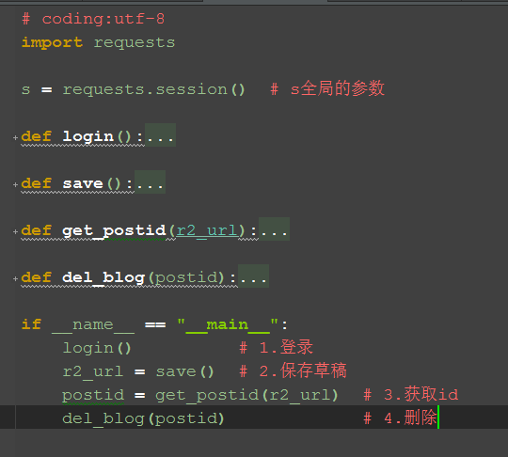
三、封装接口
1. 封装接口
流程类的接口：存在依赖关系的，先把每一个接口单独封装成函数（或方法）
先代码之前现在纸上打个草稿，想清楚流程：
（别流程都没想清楚，就直接敲代码，那是自己忽悠自己，写代码一定要有严谨的思维）
举个例子（发帖-删帖）：
1.登录
2.发帖
3.获取发帖id
4.删除（调用id参数）

Slide 10
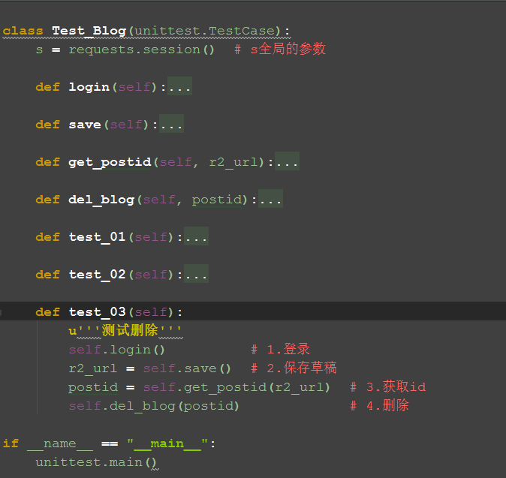
三、封装接口
2. 调用接口
封装好接口后，写用例时，直接调用封装好的接口

Slide 11
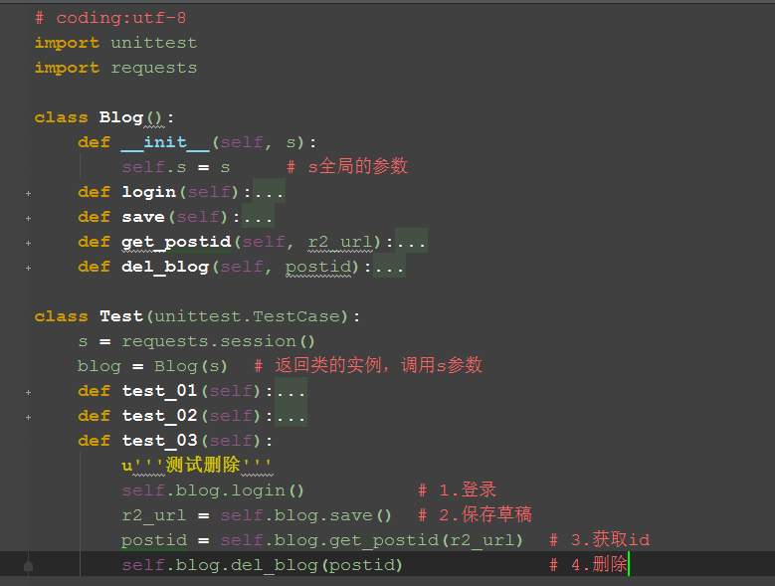
三、封装接口
3. 封装公共方法
一些公共的方法可以抽离出来，做到用例与方法的分离

Slide 12
三、封装接口
4. 模块导入规则
1.系统自带模块直接用import 导入
>>>import time
>>>import unittest
2.通过pip下载的第三方模块也可以用import导入
>>>import HTMLTestRunner
>>>import requests
--from是从某个文件夹，或者从某个模块导入
3.导入模块的部分函数或类
>>>from time import sleep,strftime
--多个函数中间可以用逗号隔开
--导入类里面部分方法跟上面一样
from time import *
--import*是导入全部功能
4.导入自己写的模块
--同文件夹，直接import 模块名
--跨文件夹，from 文件夹.文件夹.模块 import 类（或函数）
--注意文件夹内必需要有__init__.py文件

Slide 13
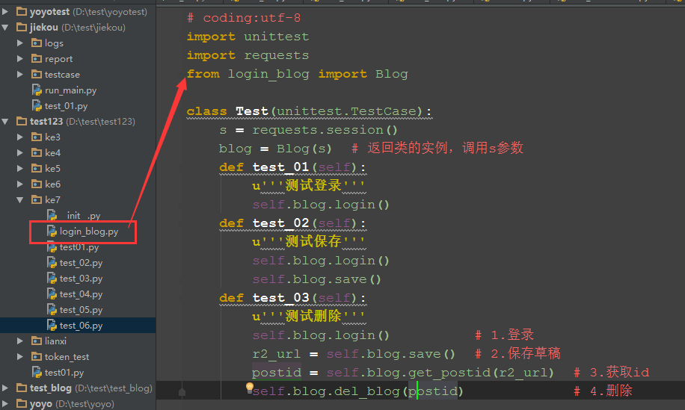
三、封装接口
5. 模块导入

Slide 14

关 注 我
个人微信公众号：yoyoketang
个人博客:http://www.cnblogs.com/yoyoketang/

Slide 15
课后作业
1.学会封装思维，每个接口写成一个函数，或一个方法（类）
2. 用例与方法分离：
结合unittest组建测试用例
用例直接调用方法

